Slide 1
文件系统回顾
文件是对一段连续数据（类似一个长度不定的数组）从磁带上读写行为的抽象
这个模式是不是适配现有的软硬件系统？
文件系统是为了把文件在磁盘（或者其他介质）上高效组织而建立的一种数据管理模式
增删改查的时间效率、空间效率、容错性等
常见的文件组织思路有连续分配（类似数组），链式分配（类似链表）和索引分配（类似树）三种
各有优缺点，类似数据结构中的分析
方案设计时需注意磁盘的运转特性：速度非常慢，适合连续读取，尽可能不要频繁更换磁道
文件夹是为了方便用户记录而建立的一种保存索引的特殊文件，其中只记录了文件名和文件的索引节点（链表头或者树根）
这些文件同样存在磁盘中，与普通文件有类似的存储
磁盘作为一种容量大、速度慢、掉电不丢失但易损坏的设备，给文件系统的设计带来了很多挑战
文件系统是一棵树，为了快速的找到树根，把树根放到了特定的位置上（superblock)，一旦损坏，所有被索引的数据全部丢失
使用打开机制，从整个文件树中选择部分内容加载入内存，用缓存提升其性能
多级化的缓存（内存）可以提升性能，包括用户态的和内核态的。内核态的缓存可以和页面管理机制共享
缓存带来了数据不一致的风险（软件人员认为自己写回了数据，但数据此时只是写在了缓存中，掉电会导致数据丢失）

Slide 2
Operating System
Chapter 5: Device Management
宫晓利
Department of Computer Science, NanKai University
Email: gongxiaoli@nankai.edu.cn

Slide 3
设备有什么特点？
以鼠标、键盘、显示器为例
速度慢
不易共享
每类设备都有自己的工作逻辑
同一设备，由不同厂商生产，也会有一定的差别
应用程序需要为每一款设备调整吗？
应用程序需要知道其他人在使用设备吗？

Slide 4
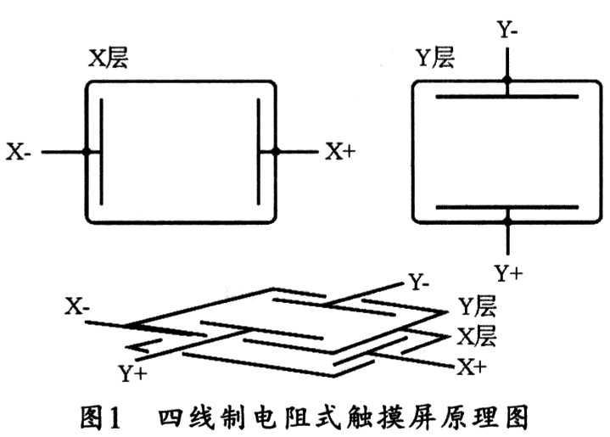
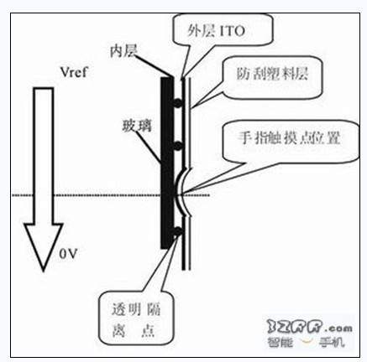
示例：电阻式触摸屏工作原理

Slide 5
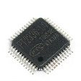
示例：触摸屏与计算机连接示意
计
算
机
主
机
触摸屏
触摸屏控制器
USB控制器
CPU
专用电路连接
CPU仅能支持有限类型的电路连接
（USB，并口等）
设置X向标准电压
采集X向的触点电压
AD转换得到相对位置
类似的处理Y向
周而复始的循环
存在有效点时产生中断
按通信协议取走触点的坐标（X,Y）
按需关闭和开启

Slide 6

Architecture of Device Management System
进程如何简单易用的操作设备？如何在多个进程之间共享设备？
Application level
User Process
Operating System
Hardware Abstract Level
I/O Software
Device Driver
Interrupt Handler
I/O Hardware
Physical device
Controler
Status Reg
CMD Reg
Data Reg
设备如何与系统中的软件交互？如何简化多种多样的设备的管理？

Slide 7
Categories of Devices
Classified by Function
Storage device: Temporarily or permanently
I/O device: Human-Computer interactive
Communication device: Data exchange and transfer
Classified by Data management method
Block stream: using block in different size as the basic unit for data management
Byte stream: using byte as the basic unit for DM
Classified by Device assignment
Monopolization device: Low-speed I/O device
Sharing device: high-speed I/O device
Virtual device: simulating hardware by software
Classified by working mode
Logical device: data structure maintained by OS
Physical device: different kinds of hardware

Slide 8
Discussion of Devices Management
Complexity of Device
Different devices have different working mode
Different devices use different data format
Different devices support different interfaces
Important issues about devices
Speed: the bottleneck of computer
HCI: operation mistake caused by user
Compatibility: device-independent & OS-independent
Key strategy of device management
Efficient and reasonable: harmonize the speed difference between CPU, RAM and devices. Control and manage devices in more efficient way.
Convenient: compatible, safe and stable
Standardization: the basement of IT industry

Slide 9
设备管理的重要思路
标准化
为了减少应用软件开发人员的工作，上层应尽少感知硬件的差异，例如，所有控制光标的设备，传给上层的数据都一样
为了减少操作系统开发人员的工作，OS应尽量减少为不同硬件做出的修改，例如，所有的鼠标的控制逻辑都一样
灵活性
新款设备能够支持，例如，鼠标增加了新按键
新型设备能够支持，例如，条码枪

Slide 10

Purpose of Devices Management
Device-independent programming interface
Hide the difference between hardware components
Provide simple and universal control methods for user
Maintain the safety and stability of user process
Efficient management strategy
Allocation and releasing: like process scheduling
Performance enhancement: improve data transferring speed and make devices more adaptive for CPU and RAM
Protection: internal and external protection, deadlock
Difficulties of devices management
Port address management
Control mode design
deadlock: unreasonable device request or assignment
是这样的张总,
您在家里的电脑上按了ctrl+c，然后在公司的电脑上再按ctrl+v是肯定不行的。
即使同一篇文章也不行。
不不，多贵的电脑都不行。

Slide 11
Introduction of Hardware
Architecture
Physical component: equipment driven by analog signals
Electronic component: controller or adapter that can respond and execute digital instructions
Controller/adapter
Extended slots in mainboard
Registers and data buffer in adapter
Responsibility of adapter
Address translation: map logical address to device port
Data transfer: receive or send needed data
Command execution: convert digital instructions to analog signals to drive physical components
Performance enhancement: apply cache and other method to improve the performance of devices

Slide 12
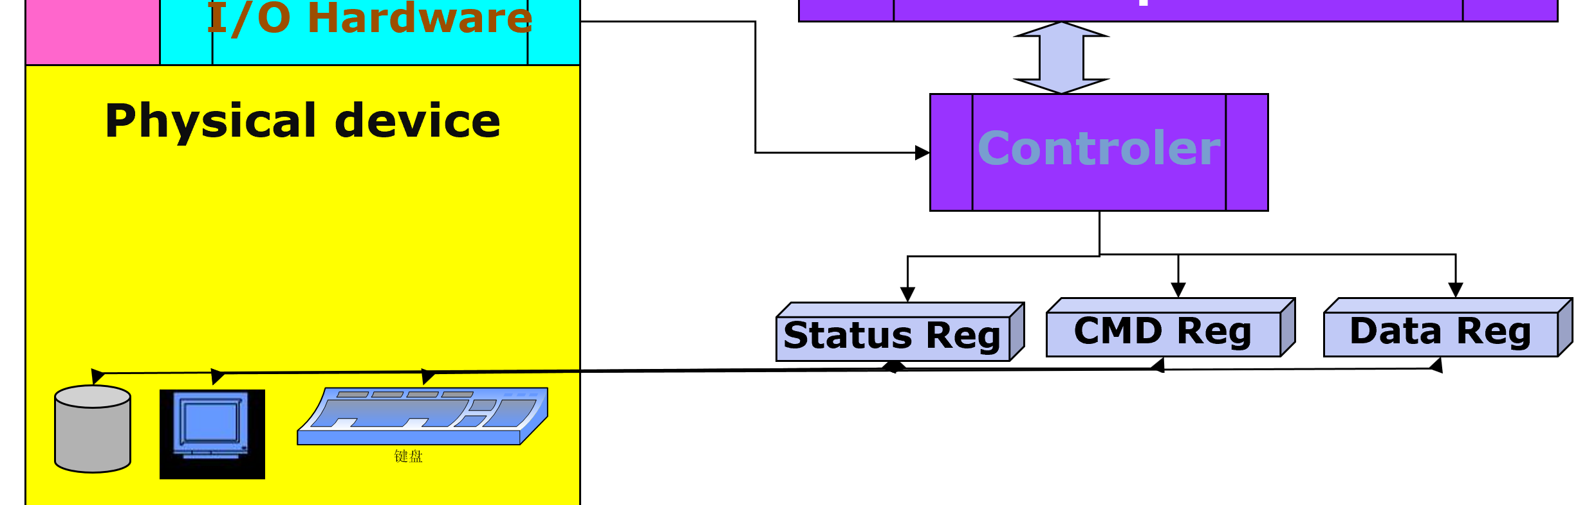
设备的工作
将外部的机械变化（如开关按下抬起）、模拟信号变化（如温度高低变化）等信息，转变为电信号（如电路通断、电压高低等），进而转变成为计算机可以处理的数字信号（按键编码、温度值等）的过程
设备完成上述过程后，将所得到的数据，放于自自的寄存器、数据buffer等结构中，供CPU读取，并准备好控制接口，供CPU发布控制命令
受限于CPU与其他器件连接的方式，设备制造商需要为设备制造“适配器”，以方便完成电路连接和数据格式连接

Slide 13
Working flow of devices
Steps of hardware working cycle
Startup, self-check, running, result-check and error-handle
Device port
Status registers: stores current status of devices
Instruction registers: stores received instructions
Data buffer: stores the needed data
Communication mechanism between CPU and devices
Set the content of status and instruction registers
Devices execute the instructions, or accomplish data communication
Devices inform CPU via interrupt after the job is done
Sample: IBM floppy driver
Instruction set: read, write, seek, format, etc.
Parameters : set by CPU, stored in device registers
Bit stream: CPU sends data bit by bit, the floppy driver arranges the bits into byte in data buffer, and performs necessary check

Slide 14
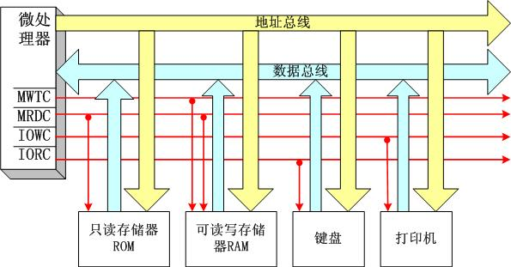
Communication between CPU and devices CPU如何读写设备提供的数据接口？

Slide 15
How to access devices?
I/O port
ID of the devices’ registers
Computer maintains a I/O port list for I/O communication
Disadvantage: separates memory space and devices’ registers
Memory-mapped I/O
All devices’ registers are mapped into memory space
Each register is assigned a unique memory address
Advantage: uniform address format

Slide 16
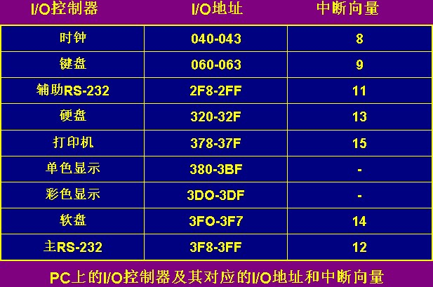
Dependent address : I/O port
Advantages
Separate I/O address from memory address, special I/O instructions are designed to access I/O port
It is very easy to distinguish I/O access and memory access, the cost of management is little
Disadvantage
Only simple instructions can be used for I/O communication, complex I/O programming is difficult
The programming model and address-mapping method are different, it is not convenient for programmers

Slide 17
Memory-mapped I/O
Advantages
Treat I/O address as a part of memory address, an global address space is generated
The difference between I/O and memory is hidden, programmer can design complex I/O program
I/O address can be protected efficiently
Disadvantage
It is difficult for hardware to distinguish the address of memory and I/O devices
The cost of management is higher, and it is more complex under double-bus or multi-bus architecture

Slide 18
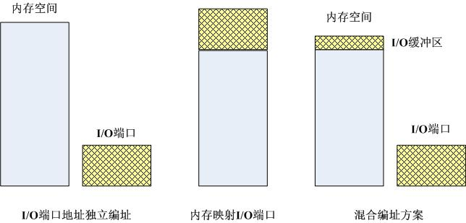
Memory-mapped I/O
Data buffer is mapped into memory space ;
Registers are identified by unique I/O port.
Real Sample: Pentium
这种IO地址映射进入内存的设计，可以使IO设备与内存共享寻址机制与数据传输介质因此使用更为广泛

Slide 19
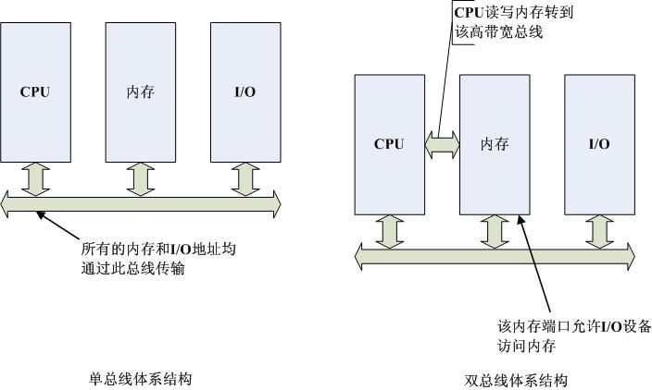
How to access devices---BUS 共享的总线方便了设计但也限制速度

Slide 20
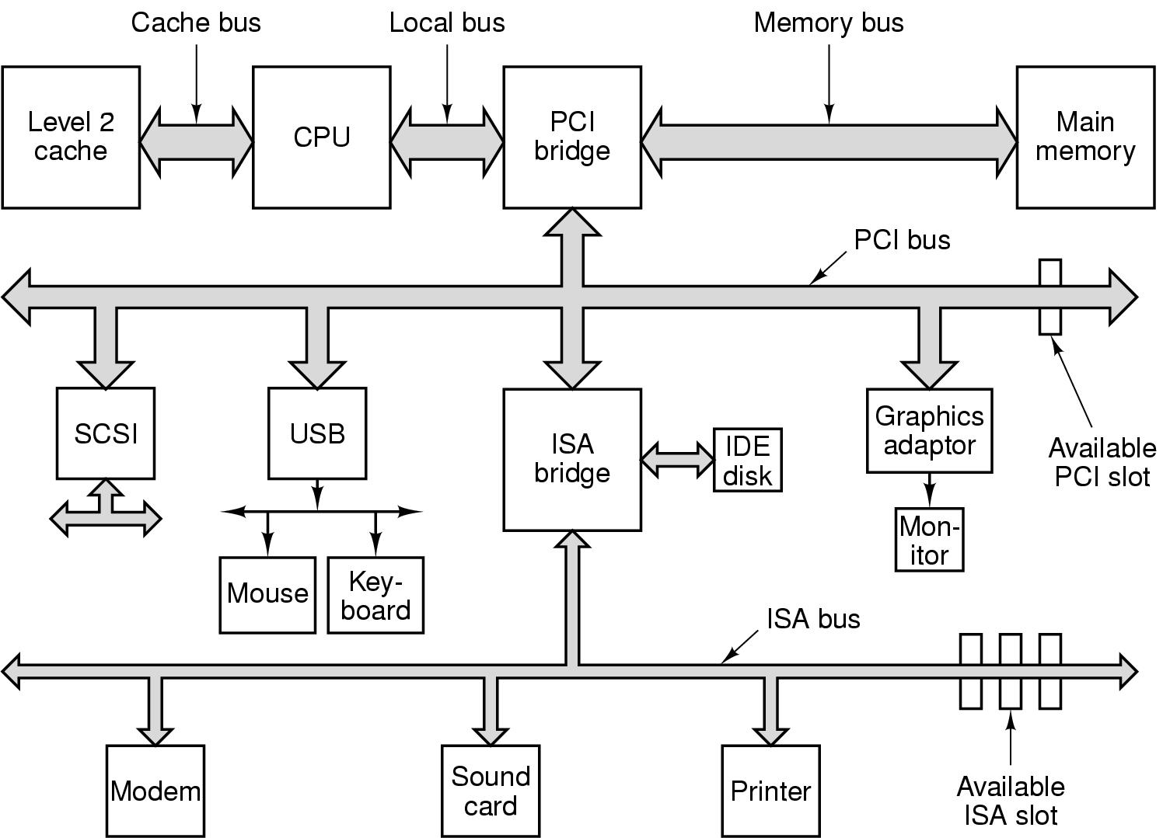
How to access devices---BUS

Slide 21
如何及时发现数据并传输
发现
等待并轮循
中断
传输
由CPU发起，逐字节传输
由DMA设备代为发起，以块为单位传输

Slide 22
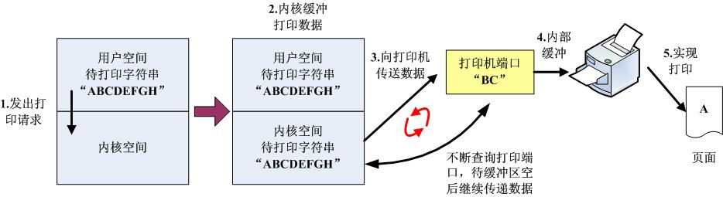
Working mode of devices: busy waiting
Special kernel process sends the data to device port;
The process checks the port repeatedly until the port is available and sends rest data;
The user process continues run after the kernel process is finished;
Disadvantage: CPU is wasted too much

Slide 23
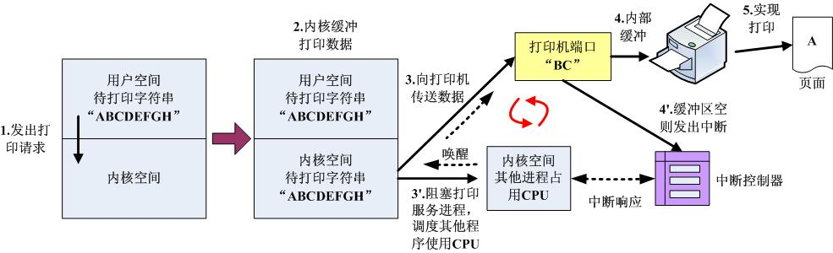
Working mode of devices: interrupt
Special kernel process sends the data to device port;
The process goes to sleep and CPU will run other processes;
The device send interrupt to CPU after the data buffer is empty;
The kernel process is waked up and send the rest data
Disadvantage: frequent interrupts are time-consuming

Slide 24
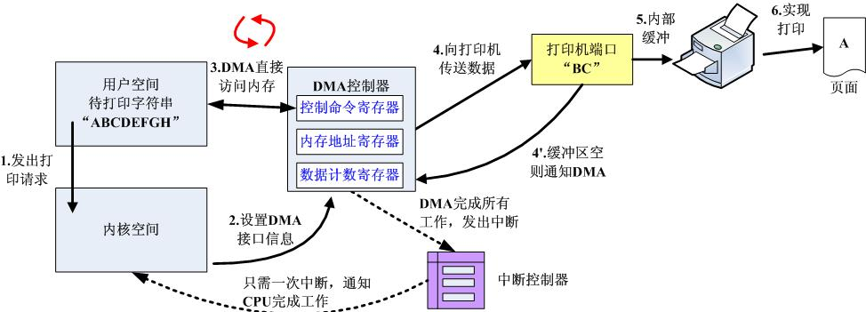
Working mode of devices: DMA
User process causes a CPU trap, the special kernel process sets the registers in device and exits;
Device read data from memory directly;
The device send interrupt to CPU after the job is done;
The user process is waked up and continues run

Slide 25
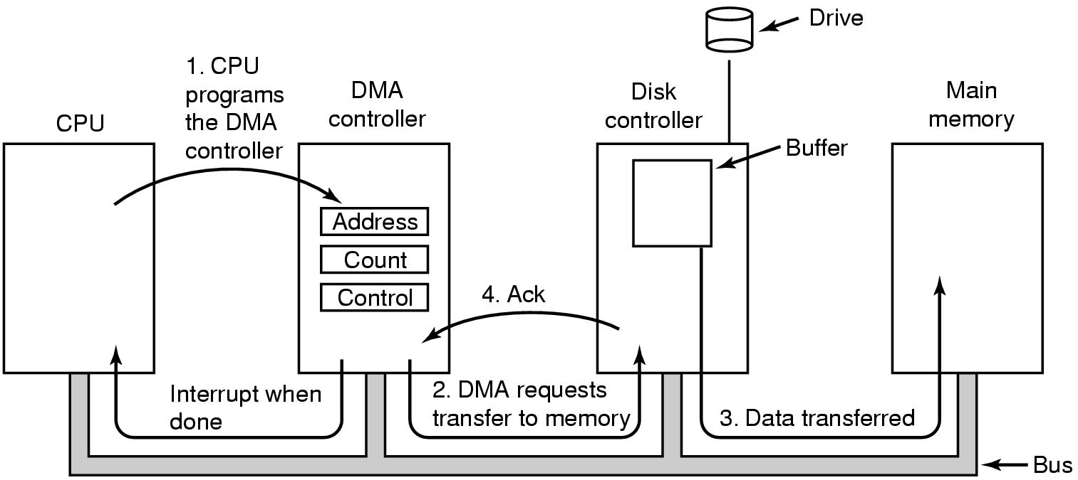
４．直接存储器访问方式
外设与存储器之间可以用DMA方式直接传递数据。
ＤＭＡ传送操作步骤
25

Slide 26
Details of DMA
Internal structure of DMA
Single-path: only one suite of registers, only one I/O device can be controlled
Multiplex-path: several suites of registers, multiple I/O devices can be controlled at same time
DMA Scheduling: switch among multiple channels
Working mode of DMA
Data transfer mode: word-at-a time VS block mode
Cycle stealing: DMA requests bus for a word and get it
Burst mode: DMA get bus and start a series of data transfer
Fly-by mode: DMA tells devices controller to send the data to memory directly
Device-to-device and memory-to-memory: DMA get the word from device/memory and send it to the target address
Address used in DMA
Physical address: MMU is located in CPU
Virtual address: MMU is located in memory
Buffering: eliminate the speed difference between devices
Is DMA necessary?

Slide 27
思考
有没有轮循+DMA组合？
轮循好，还是中断好？
中断的代价是什么？

Slide 28
在中断形成是个硬件过程，之后还必须在软件中完成以下步骤:
保存没被硬件保存的所有寄存器
为中断服务程序设置上下文（运行环境）
为中断服务程序设置栈
应答中断控制器, 再次开放中断
寄存器从被保存的地方复制到进程表中
运行中断服务程序
为下次要运行进程设置ＭＭＵ上下文
装载新的进程寄存器
开始运行新进程
28

Slide 29
Introduction of I/O software
Synchronous blocking VS asynchronous transfer
Blocking: user program will suspend until I/O operation is done
Data transfer: CPU is working asynchronously until the interrupt arrives
Error handling
Hardware-level error handling: executes by devices
High-level error handling: return status to higher level and processed by kernel/user programs
Uniform naming
Concept of device-independence
Mapping name with I/O devices address
Buffering
How to maintain data buffer and control data transferring based on buffer
Allocation and releasing of devices
How to realize I/O devices sharing?
How to avoid dead-lock?

Slide 30
Levels of I/O software 如何让应用不必在意硬件的细微差异
Request
Respond
设备无关层在内核态的上层级用户态的系统库中。用于实现一类设备的统一接口。例如，指点类设备包括鼠标、轨迹球、指点杆等
Naming, protection, sharing
思考：会不会出现在设备无关层没有对应类型的设备？
User process
Device
independence
System call libraries, daemon process such as spooling
Handle I/O interrupt
driver
Error handling, registers setting
interrupt
中断与驱动在内核态，处理硬件的细节差异。例如不同鼠标的DPI等
Hardware

Slide 31
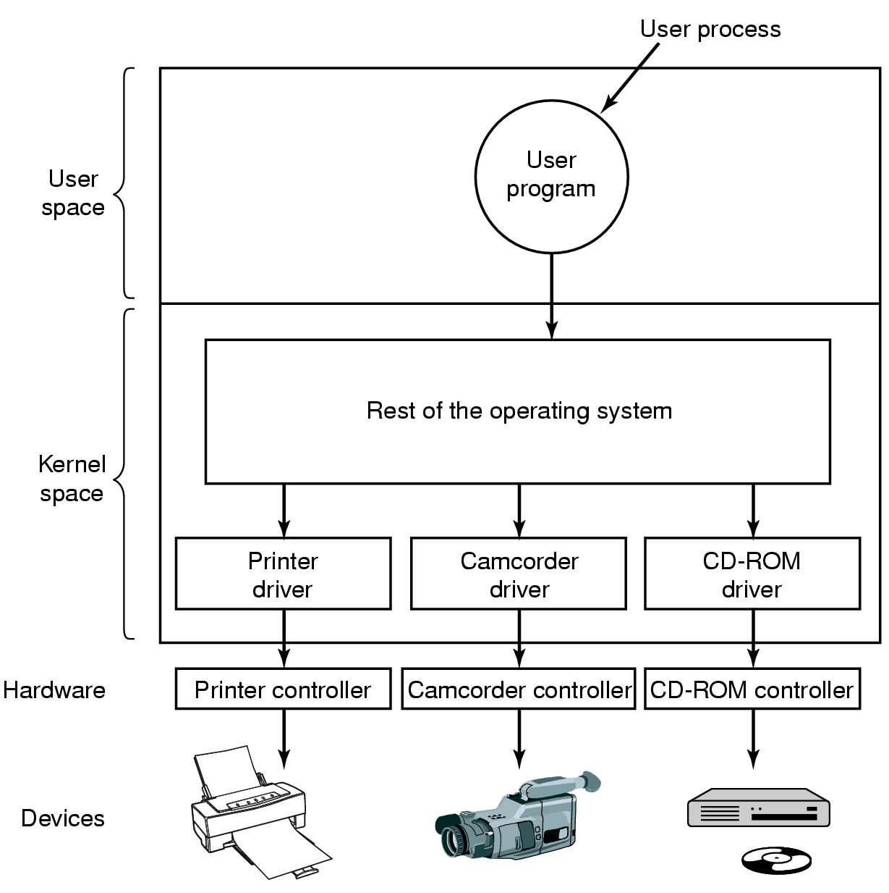
设备驱动程序
对设备执行操作进行控制的代码是设备驱动程序！
设备驱动程序的逻辑位置被指明
驱动程序与设备控制器之间通过总线完成通信
31

Slide 32
Device driver
Introduction of device driver
Instructions to control device controller
Device driver always treated as kernel process
OS provide uniform interfaces to abstract driver
Device driver: static library or dynamic library
Working flow of device driver
Receive and check the parameters sent by high-level process
Check device and start device
Configure registers of device
Receive the status of I/O operations
Important issues of device driver
Synchronous blocking VS running-without-delay
Reentrant: the complexity of driver
Hot pluggable system and memory requests:

Slide 33
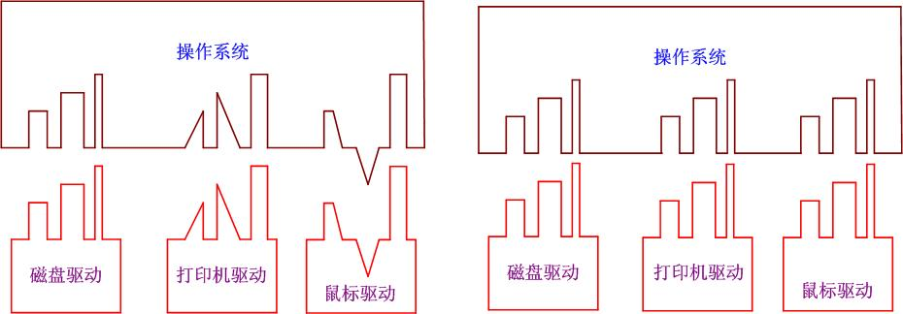
Device driver

Slide 34
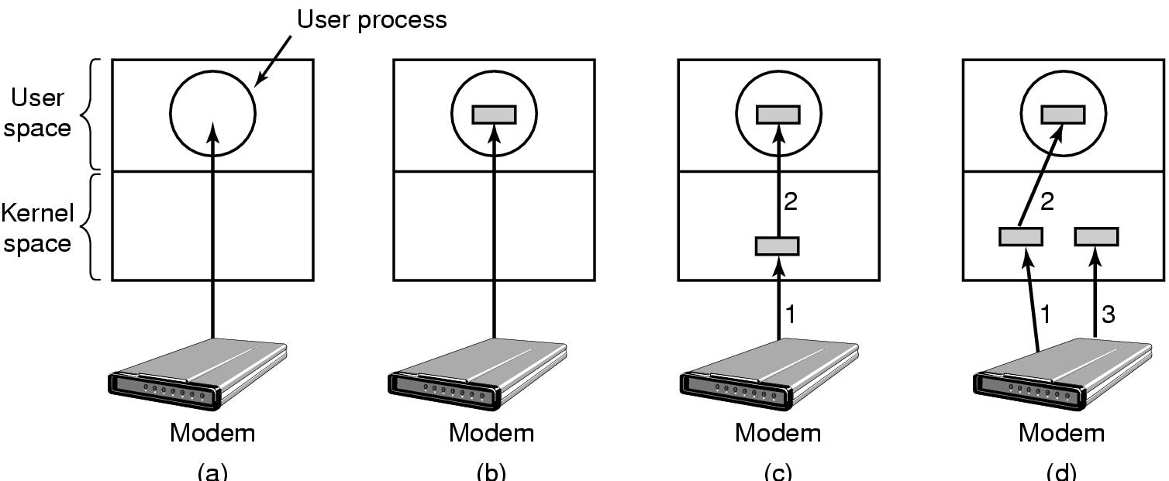
２）引入缓冲以匹配设备的速度差异
(a) 无缓冲输入
(b) 缓冲区放在用户空间
(c) 缓冲区在核心空间，然后被复制到用户空间
(d) 在内核空间有双缓冲区
34

Slide 35
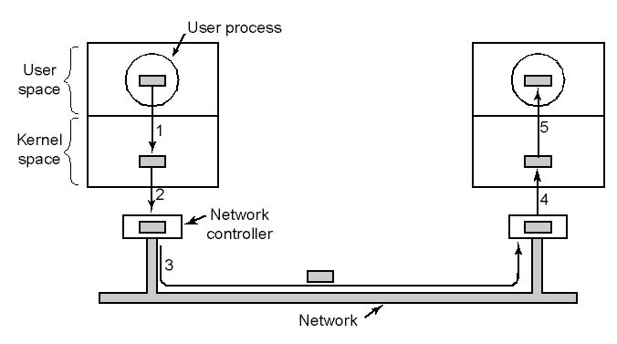
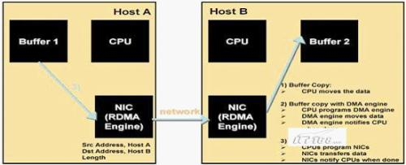
3）如何适当地使用缓冲
关于在网络中多次复制一个数据包的问题
缓冲技术在I/O控制中使用很普遍，但数据传递中太多的缓冲会影响到系统性能．
35

Slide 36
Ｉ/O中的错误报告问题
建立I/O错误处理机制，尽量将错误在底层处理
分别处理不同的错误（如编程错误／Ｉ/O设备错误）
分配与释放专用设备
根据设备使用特性建立分配与释放原则（独享设备／共享设备），直接释放或队列管理．
建立与设备无关的数据传递格式
不同设备数据传递格式不同，但须用软件隔离此特性，使上层软件不必考虑设备访问中的这一特性，如访问块大小的转换。
36

Slide 37
I/O software in User space
SDK/DDK or libraries for programming
Hide the details of device driver and make it simple for user to access I/O devices
Such as “cout”, ”print”……
Spooling and daemon
Virtual device for users
Buffering and scheduling for device sharing

Slide 38
设备在进程间共享：Spooling工作原理
预输入模块：将作业输入到输入井中；
缓输出模块：将作业结果缓冲式输出到独享设备上；
作业调度模块：控制作业从输入井中取数，向输出井中送数；
输入、输出井：在磁盘上开辟的两个 “井”区域。
38

Slide 39
5.4 磁盘管理
磁盘是一种外设，CPU和内存访问速度比磁盘快若干个数量级，磁盘系统的性能对整个系统性能有重要影响，磁盘设备管理的目标就是提高磁盘的访问速度和安全性。从以下几方面讲：
1. 磁盘硬件及访问性能
2.RAID
3.CD-ROM
4.可刻录／可重写ＣＤ
5.ＤＶＤ
6. 磁盘格式化问题
7.磁盘访问调度策略
39

Slide 40
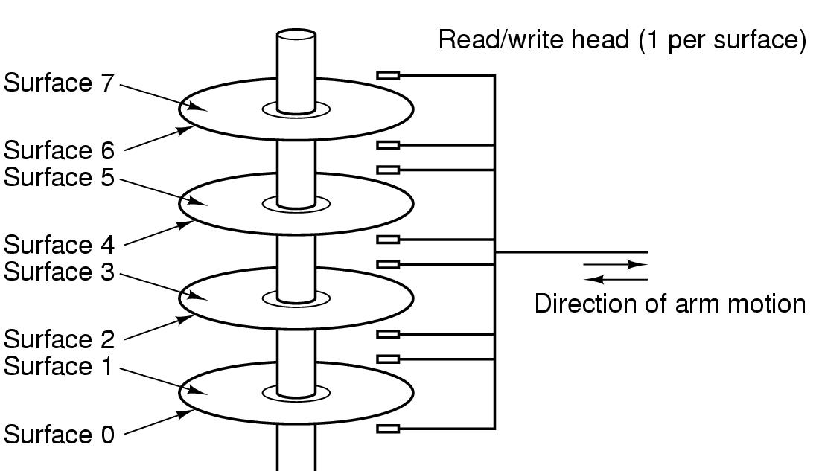
1. 磁盘硬件及访问性能
柱面定位时间：磁头移动到指定柱面的机械运动时间；
旋转延迟时间：磁盘旋转到指定扇区的机械运动时间；它与磁盘转速相关，如：软盘转速可为600r/m(每分钟转速)，硬盘可为10000r/m。
数据传送时间：从指定扇区读写数据的时间。
40

Slide 41
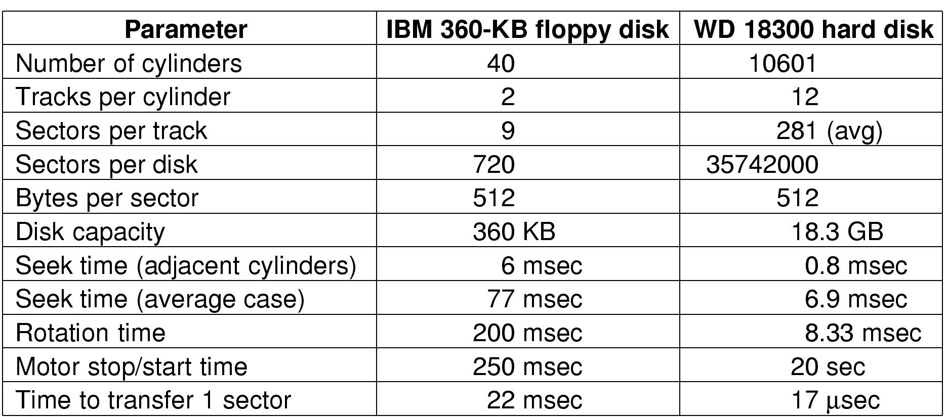
典型软盘与硬盘参数对比
41

Slide 42
柱面定位（寻道）时间在访问时间中是主项，合理组织磁盘数据的存储位置可提高磁盘I/O性能。
例：读一个128KB大小的文件：
(1)文件若由8个连续磁道(每磁道32个扇区)上的256个扇区构成：
20ms+(8.3ms+16.7ms)*8=220ms;
其中，柱面定位时间为20ms，旋转延迟时间为8.3ms，32扇区数据传送时间为16.7ms；
(2)文件若由256个随机分布的扇区构成：
(20ms+8.3ms+0.5ms)*256=7373ms;
其中，1扇区数据传送时间为0.5ms；
随机分布时的访问时间为连续分布时的33.5倍。
42

Slide 43
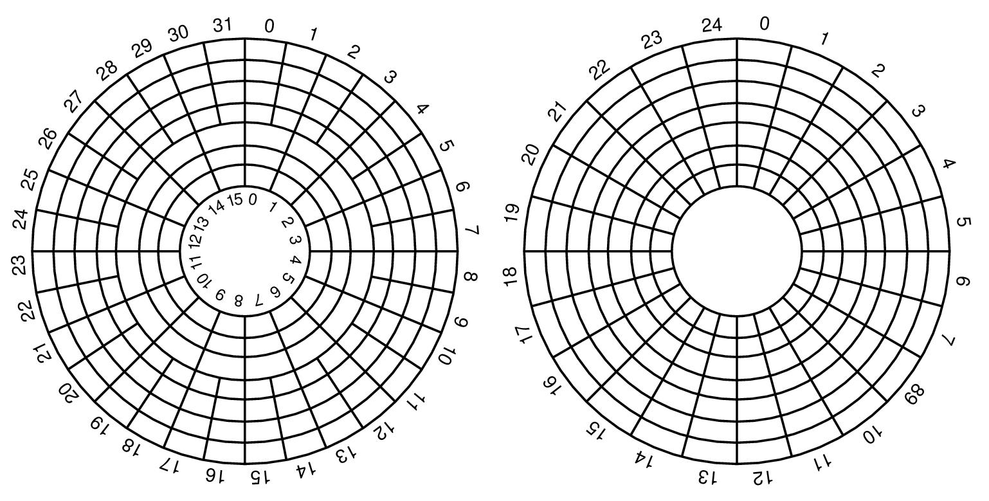
磁盘的物理及虚拟几何规格知识
盘商将有两个环带的物理几何规格虚化成统一环带的几何规格，便于OS的识别。
43

Slide 44
6．磁盘格式化问题
磁盘可用之前要做格式化，首先是对磁盘做低级格式化，实现在磁盘中划出一系列的同心磁道，每个磁道中包含若干个扇区，扇区格式为：
包含冗余信息用来恢复读错误
用特殊位指明扇区开始，包含柱面及扇区的说明信息
44

Slide 45
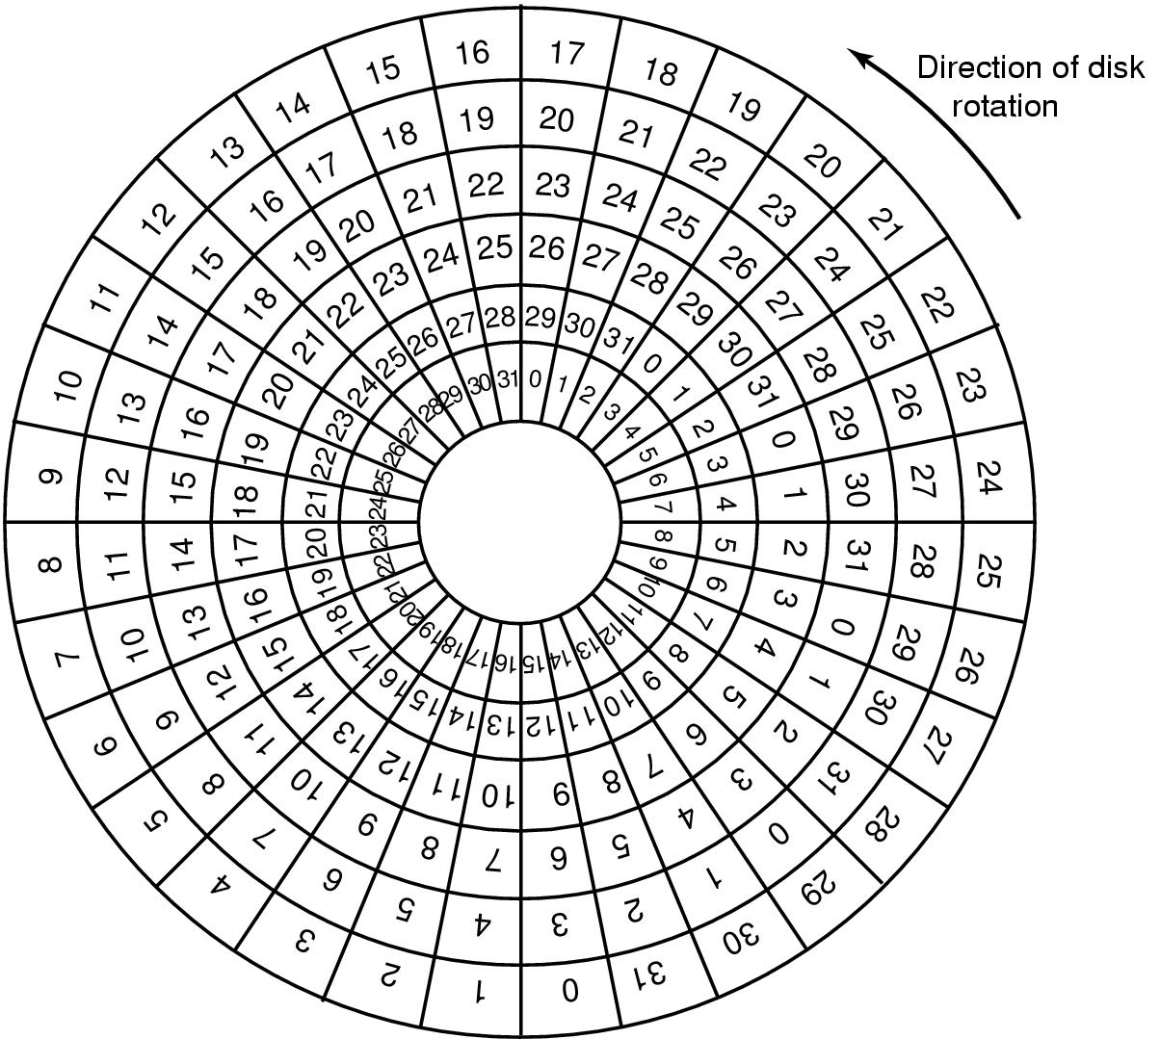
低级格式化中的柱面斜进技术可提高磁盘访问效率：
磁盘中还会有一些备用扇区用来顶替硬盘中的坏扇区，因此磁盘总量不是一个准确的数据．
45

Slide 46
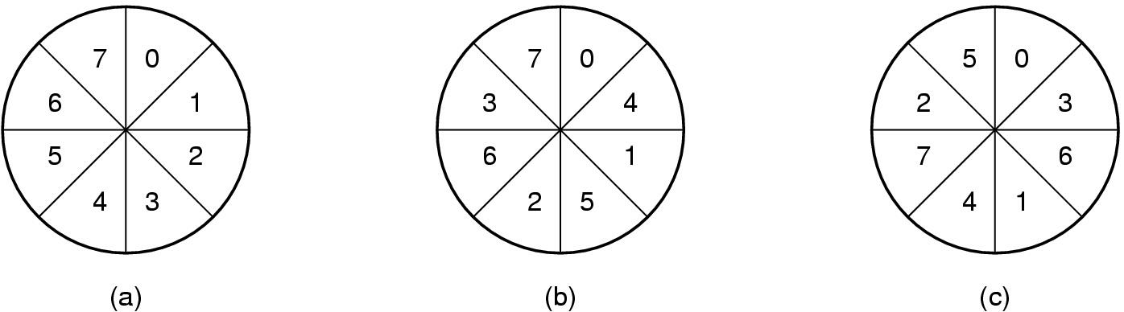
格式化磁盘时扇区编号方式：
(a) 无交错编号，读连续扇区时需要大缓存；
(b) 单交错编号，使控制器有一定的时间完成传递；
(c) 双交错编号，适合复制过程较慢的控制器。
控制器若能缓存整个磁盘信息，则无需交错。
46

Slide 47
对磁盘做分区及高级格式化
磁盘分区是对磁盘使用的大格局划分，每个分区可以当作一个独立的盘使用。通常规定0扇区中包含主引导记录，包含引导代码和分区表，分区表中说明每个分区的起始扇区和大小。
为了使磁盘分区可用，要对其进行高级格式化。期间完成引导块、空闲区、根目录、空文件系统的建立；确立文件系统的格式等项工作。
47

Slide 48
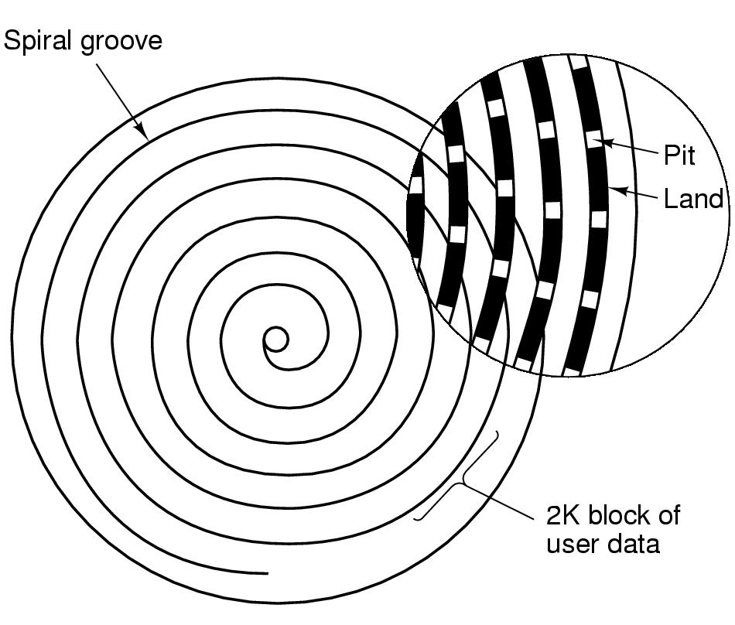
3.CD-ROM
压缩光盘与CD-ROM是聚碳酸酯盘，其记录结构相同，但精度要求不同．用凹痕和槽脊记录０／１码，凹痕间距相同但访问内外螺旋槽时的旋转速度要求不同．
48

Slide 49
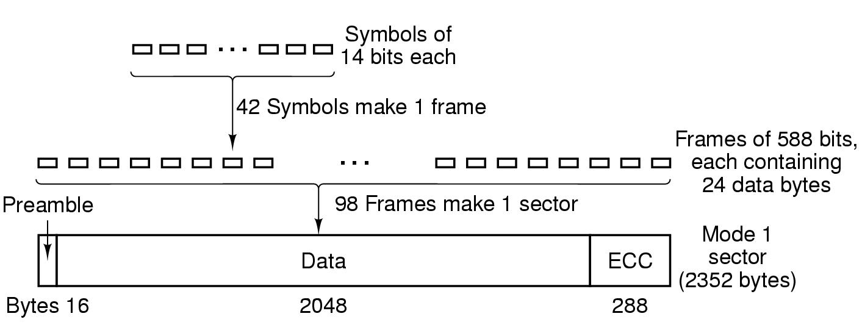
CD-ROM上的逻辑数据布局格式
49

Slide 50
Flash存储及其可靠性设计
NAND – Flash
NAND-Flash作为一种安全、快速的存储体，具有体积小、容量大、成本低、以及更多的擦除次数等一系列优点，已成为现代存储系统中数据和程序最主要的载体。

Slide 52
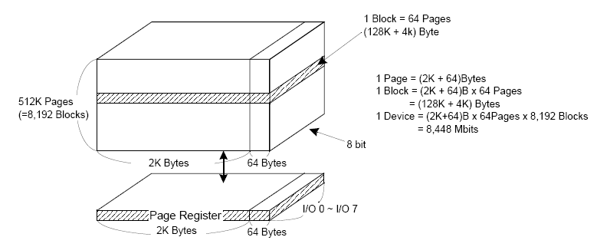
Nand-Flash数据存储简介
块地址
页地址
页内偏移
地址

Slide 53
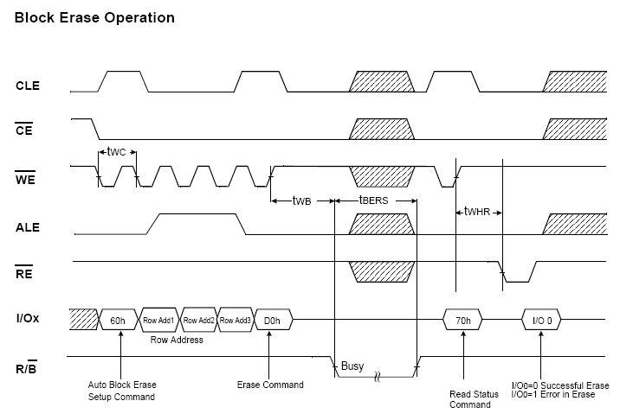
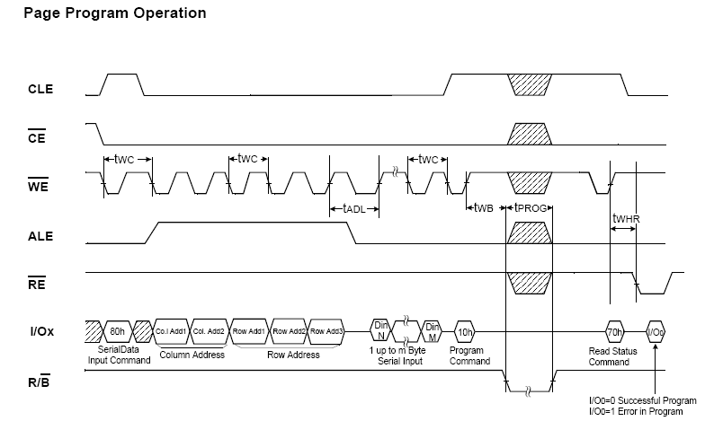
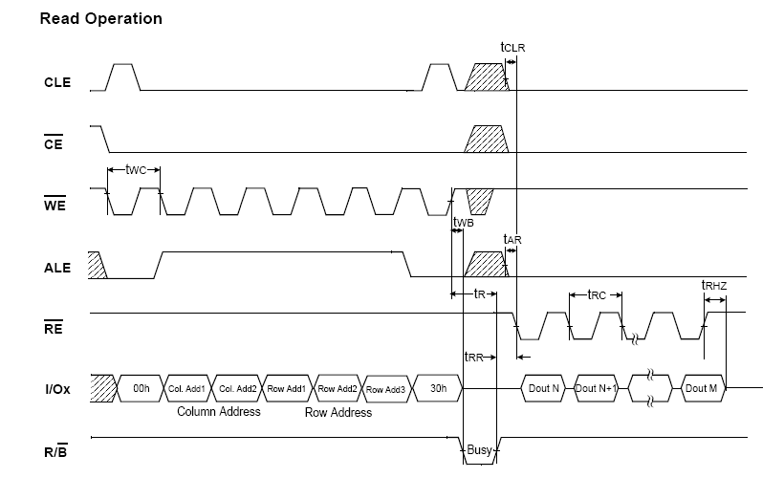
Nand-Flash数据存储原理
读写时序

Slide 54
Flash 读写时序的说明
读操作以page为单位，读取一页的时间在微秒级，一页的数据量为几K字节
注意：此时的Page与OS中的page无关，只是设备厂商的一个术语混用
编程操作以page为单位，编程一页的时间在微秒级，仅能做的操作是将原本是1的位变成0
擦除操作以block为单位（由多个page组成，本例中是64个）时间为毫秒级，并不保证一定可以成功，不成功的block从此不能再用
OOB区用于存储校验码，以发现是否发生了错误，以及标记原本block是否有已损坏

Slide 55
Nand-Flash数据存储可靠性设计
NAND – Flash失效块替换策略
扫描并建立BBT（Bad Block Table）
访问时的地址替换（Replacement）

Slide 56
Nand-Flash数据存储可靠性设计
SLC与MLC
Single Layer Cell 单层单元 （10万次擦写）
Multi - Level Cell 多层单元 （1万次擦写）
ECC（Error Checking & Correcting）
ecc_algorithm_for_web_512b.pdf
发现ECC错误时：借助算法修正，或者再试一次，或者多次重试出错后向上层报错

Slide 57
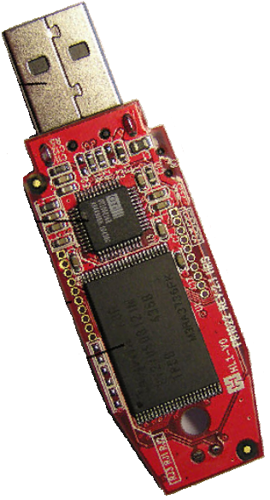
FTL devices
FTL： “Flash Translation Layer”
在裸设备前端有一个控制芯片，通过芯片上加载的固件程序实现对芯片的控制， 将flash 模拟为块设备
Block I/O interface
(USB mass storage, MMC, etc)
FTL
NAND array

Slide 58
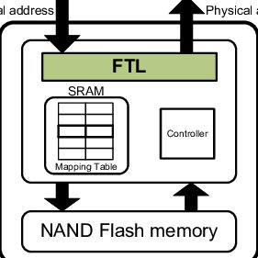
FTL table原理示意
源地址 | 物理地址 | 擦除次数
源地址 | 物理地址 | 擦除次数
源地址 | 物理地址 | 擦除次数
源地址 | 物理地址 | 擦除次数
源地址 | 物理地址 | 擦除次数

Slide 59
面向Flash的文件系统设计
不必考虑“磁头”“磁道”等问题，可以随意访问任何位置
系统当中可以有多个“磁头”并行读写
从Nand flash中读取的速度，并没有比内存慢多少（相差大约一个数量级)
用“新块”（已知全是1）比用“老块”（不知状态）要快1000倍，所以可以先分配后“垃圾收集”
随时准备着数据块会坏掉，所以不要轻易删除内容
“超级块”会不会坏？

Slide 60
UBI 操作示例
1. 向 LEB0中写入数据
a) LEB0 被映射到 PEB1
b) 数据写入
2. 写入LEB1
, LEB4
3. 擦除LEB1
a) 取消LEB1的映射
b) 后台在合适的时机擦除PEB4
4. 向LEB1中写入数据
LEB0
LEB1
LEB2
LEB3
LEB4
LEB5
UBI volume
MTD device
PEB0
PEB1
PEB2
PEB3
PEB4
PEB5
PEB6

Slide 61
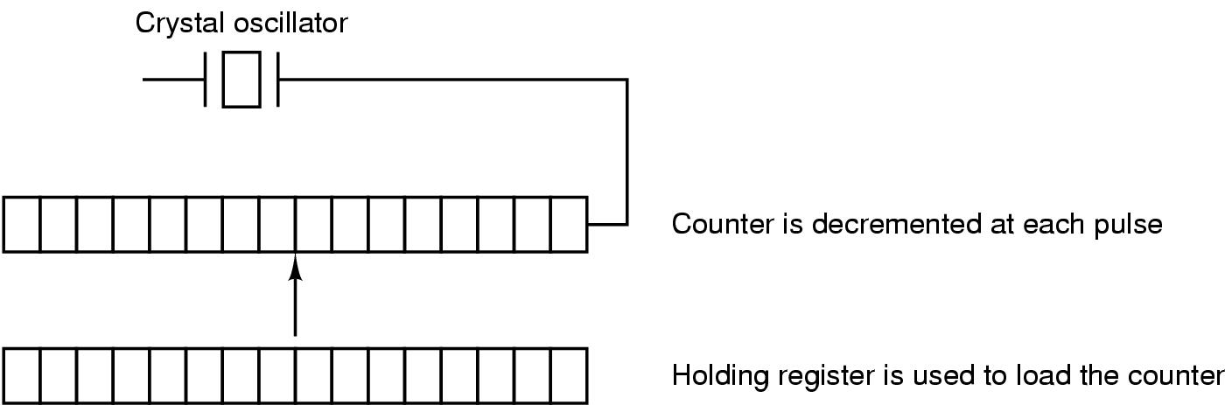
5.5 时钟
１．时钟硬件
可编程时钟的构成
晶体震荡器可以产生周期的脉冲信号
保存寄存器用来加载时钟计数器的值
计数器在每个脉冲到来时做递减操作
时钟主要用于计算机系统中的工作同步。
61

Slide 62
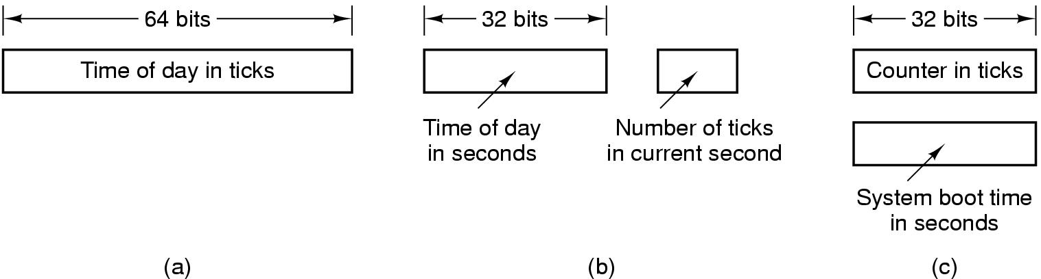
２．时钟软件
时钟软件的任务：
维护日时间
防止进程超时
对cpu使用情况记帐
处理用户进程的alarm系统调用
提供系统内部监控定时器
完成监控和统计信息收集
维护日时间的方法：
62

Slide 63
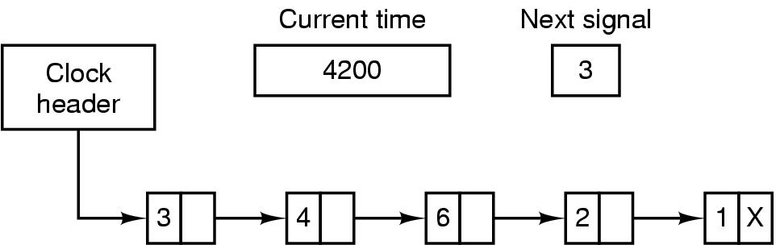
用单个物理时钟模拟多个虚拟定时器
系统会需要多个定时处理，常用一个时钟模拟多个定时器：
63

Slide 64
３．软定时器
用于时间中断的辅助时钟，可用软定时器实现：
满足特定的应用程序需要
当应用程序定时器频率高时用时钟完成不合适
软定时器可以避免产生中断：
内核运行返回到用户模式之前检测软定时器是否满
若满就执行被调度的事件，无须切换到内核态
完成后软定时器复位准备下一次使用．
64

Slide 65
5.6 用户界面
键盘、鼠标、显示器组成用户界面支持设备，GUI很普及。
GUI的四要素：window, Icon, Menu, Pointing device
GUI软件可以在用户级实现（UNIX),也可以在系统级实现（Windows).
1.硬件
键盘：以串口／并口／USB口与主机相连；中断方式，由驱动程序完成键盘信息转换
鼠标：是定位设备，以相对位移方式报告
屏幕：在内存中有一片区域描述屏幕显示中的每一位
65

Slide 66
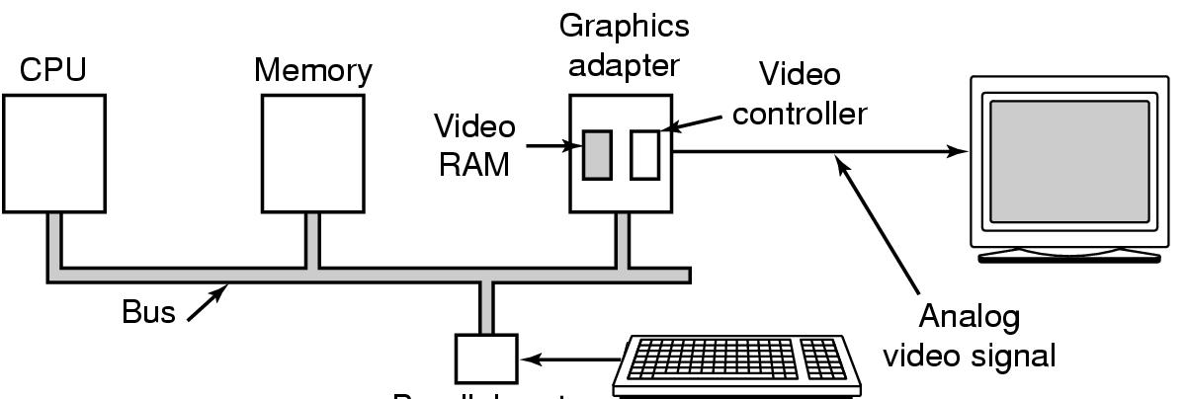
对于使用内存映射的显示器，其驱动程序可以直接将输出信息写入视频RAM中．
Parallel Port
66

Slide 67
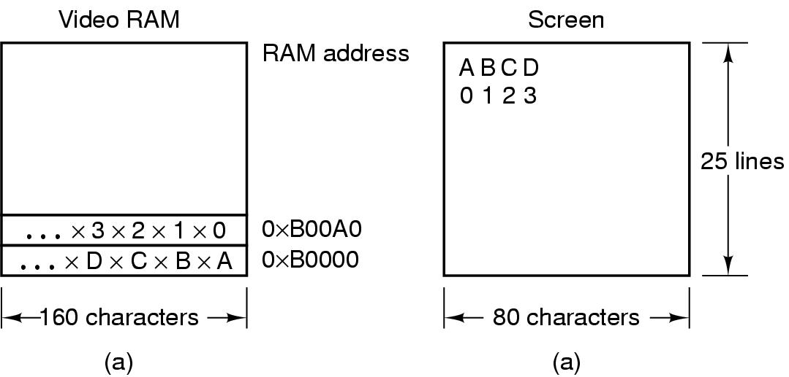
字符模式的显示方式：
单色显示视频RAM映射
对应的屏幕显示
67

Slide 68
２．输入软件
键盘驱动程序传送一个字符
驱动程序将接收信息转换成一个字符
使用一种给定的ASCII表
针对不同的输入语言需要做调整
许多操作系统支持加载键盘映射（keymap)及代码页（code page)
其实适配语言对于OS而言的工作量超级巨大：断句移行，阅读顺序，颜色使用习惯，常用标号等
68

Slide 69
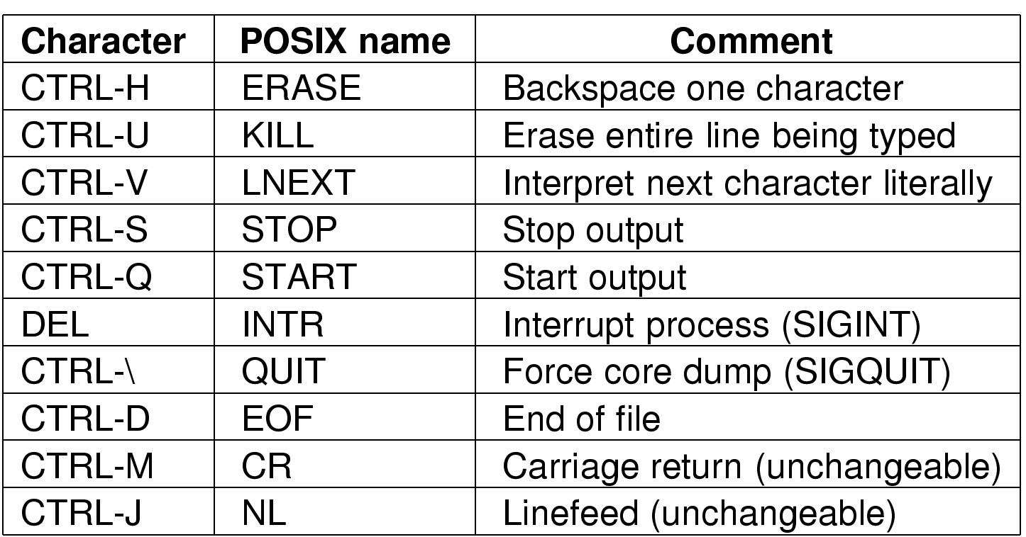
对一些特定输入字符的处理应包含在输入软件中，下图是POSIX规定的特殊处理字符:
69

Slide 70
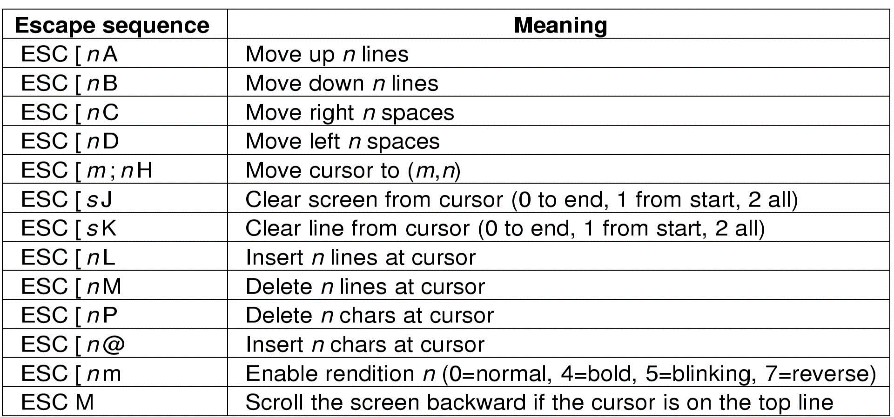
3. 输出软件
一般的文本输出（字体、大小、颜色不变）较简单，但做屏幕编辑时会较复杂，需要一系列命令移动光标，这些命令称为转义序列。较著名的是ANSI转义标准。
70

Slide 71
举例，转义序列在终端驱动程序接收输出时的应用：
用户提出在一个文本编辑窗上完成的操作是：删除第3行中的内容，然后将第4行后的内容向前提一行。这时编辑器需通过串行端口向终端发送以下转义序列：
ESC[3:1 H ESC[0 K ESC[1 M
实现的动作是：
1）将光标移动到第3行头；
2）擦除一行内容；
3）删除当前空行，使后面行向上移一行
71

Slide 72
5.7 网络终端与图形界面
１.X-window系统
是一种独立于硬件的操作环境，提出符合TCP/IP协议的Ｘ－协议通用图形标准．
其运行与操作系统无关，移植性好
支持自由风格和逻辑多屏工作站
采用Client/Server方式工作，在X-Window中包含一个客户程序提交显示请求，包含一个服务程序完成显示服务．
72

Slide 73
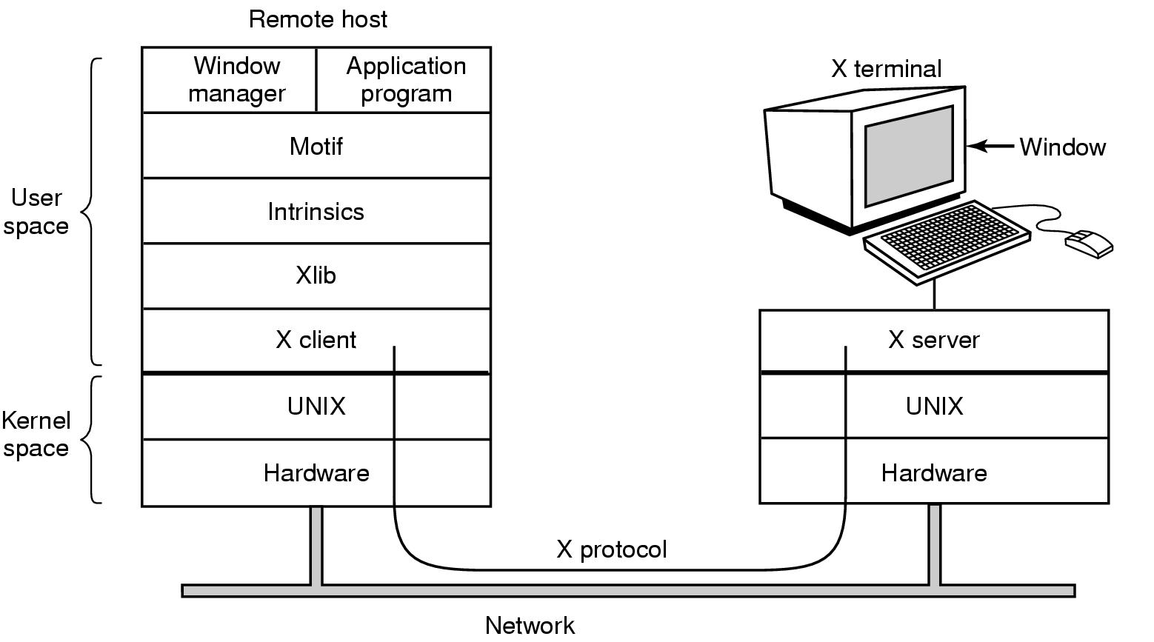
X server与X client不在同一机器上的X-Window系统结构：
当在同一机器上运行时，X client是使用X库与X server进行会话的应用程序。
73

Slide 74
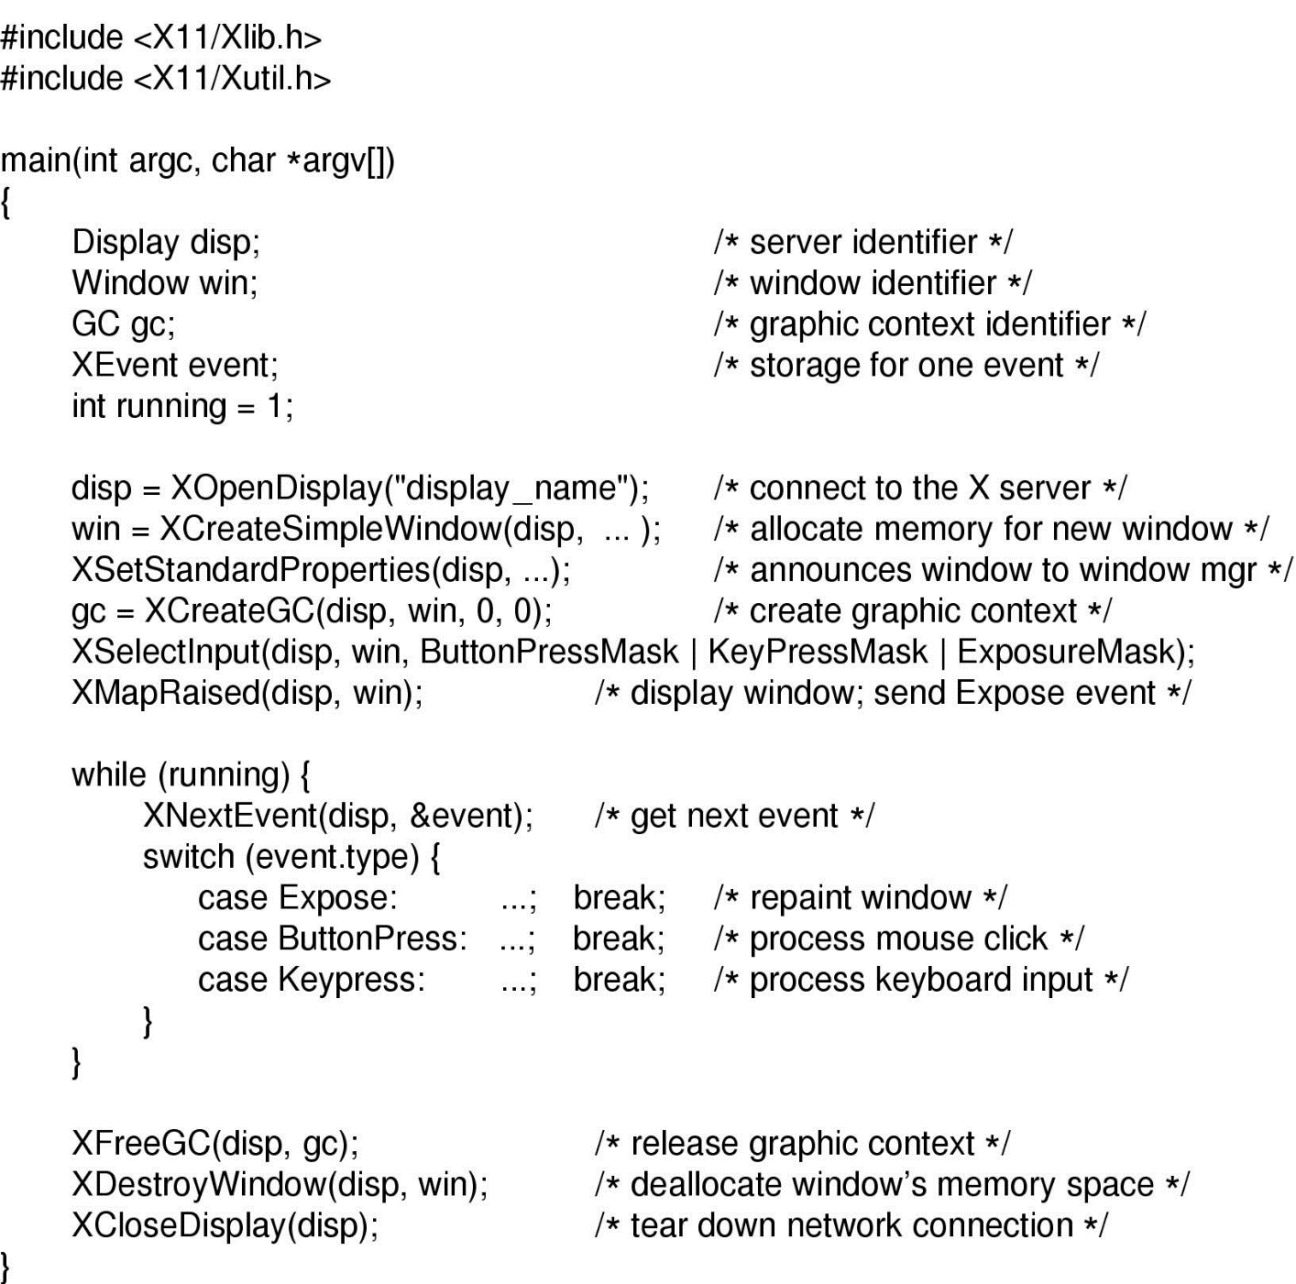
应用程序框架（图5-38）：
74

Slide 75
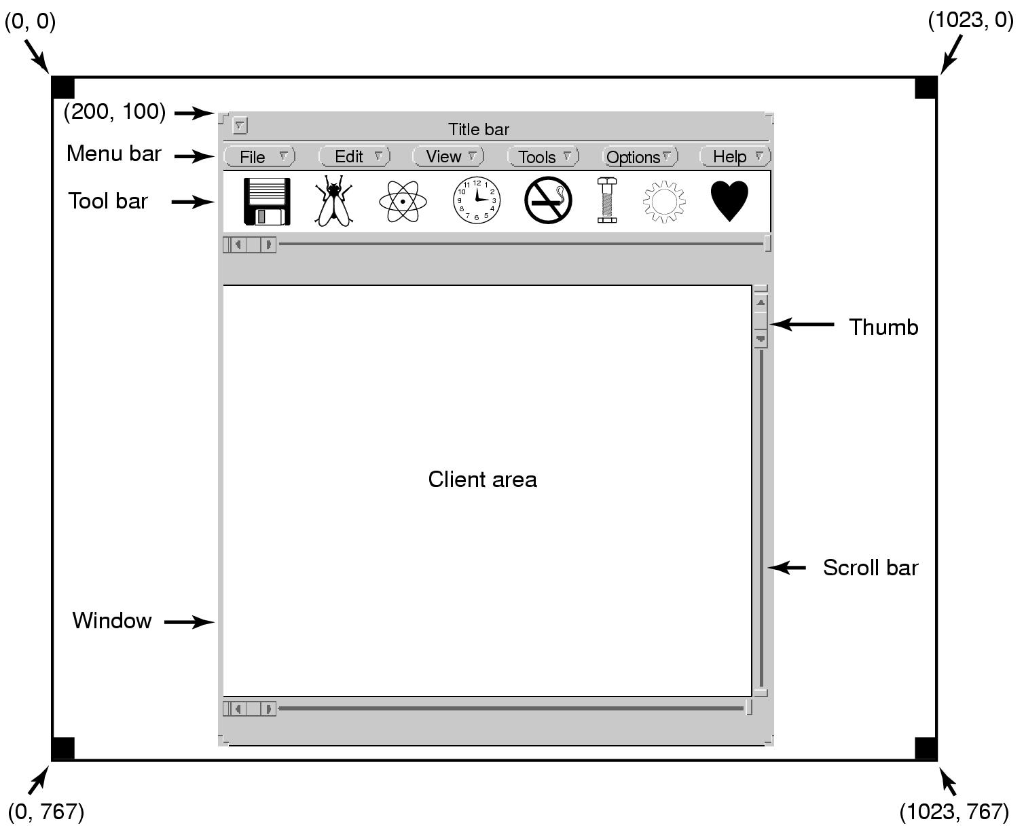
2.图形用户界面
一个典型的图形界面窗口，程序框架见图5-40
75

Slide 76
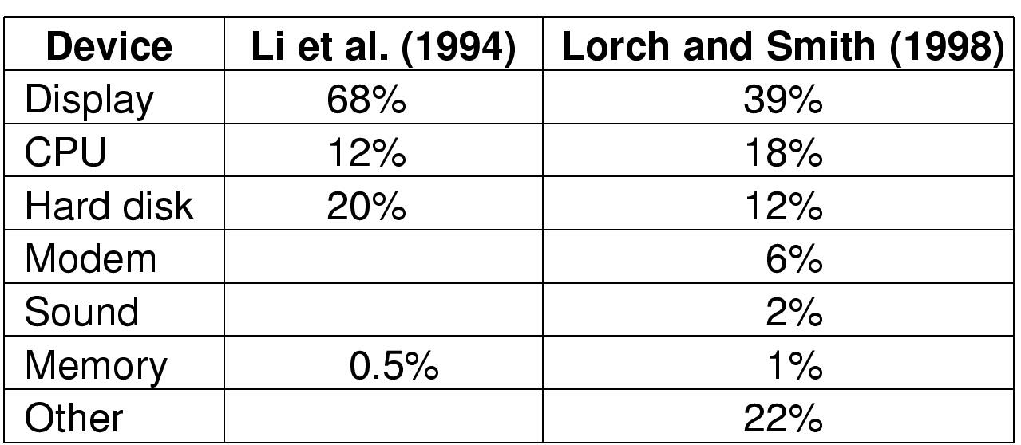
5.8 电源管理
笔记本计算机各部件耗电情况：
前3个是重要的耗电资源。
76

Slide 77
Windows的电源管理：
Windows建立了一个电源管理机制ACPI;
电源管理需要底层硬件符合ACPI标准;
ACPI为系统和设备定义了不同的能耗状态，从S0（正常工作）到S5（完全关闭）
电源消耗：计算机系统消耗的能源
软件运行恢复：计算机系统回复到正常工作状态时软件能否恢复运行
硬件延迟：计算机系统回复到正常工作状态的时间延迟
77

Slide 78
Windows 2000/XP电源管理具体策略
电源管理器是系统电源策略的所有者，因此整个系统的能耗状态转换由电源管理器决定，并调用相应设备的驱动程序完成，电源管理器根据以下因素决定当前的能耗状态
系统活动状况
系统电源状况
应用程序的关机、休眠请求
用户的操作，例如用户按电源按钮
控制面板的电源设置
设备驱动程序可以独立地控制设备的能耗状态
78

Slide 79
Thanks for your time! Questions & Answers

